Slide 1

Programmable Browser
บราวเซอร์ที่สามารถโปรแกรมได้
ดร.วิศิษฏ์ หิรัญกิตติ อาจารย์ที่ปรึกษา
นาย วชิระ ศิริพจนาวรรณ
นางสาว สุพัณณดา โชติพันธ์

Slide 2




ตัวอย่างเว็บบราวเซอร์ในปัจจุบัน

Slide 3
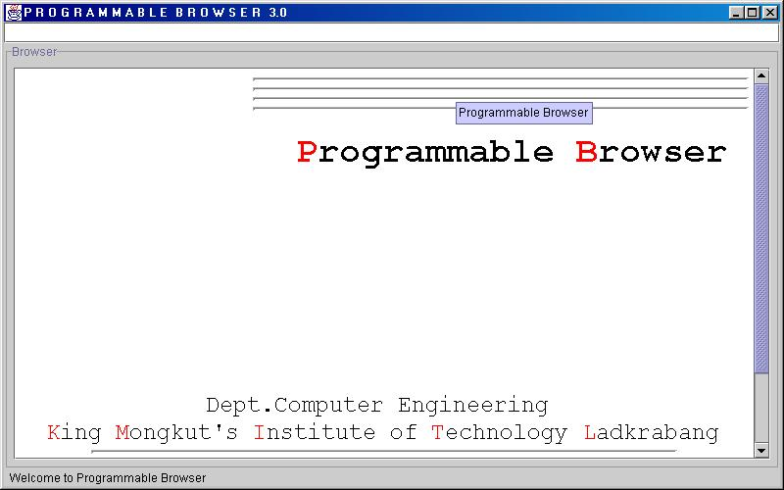
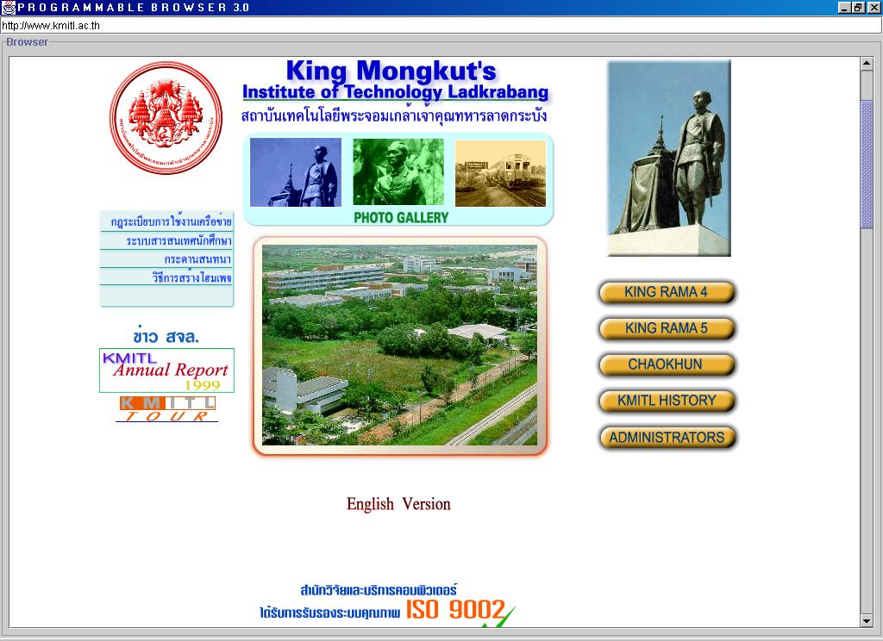
Programmable Browser บราวเซอร์ที่สามารถโปรแกรมได้
โปรแกรมเว็บบราวเซอร์ที่สามารถถูกสั่งงานได้ด้วยภาษาสคริปต์ ซึ่งภาษาสคริปต์ถูกออกแบบโดยผู้จัดทำโครงการ

Slide 4
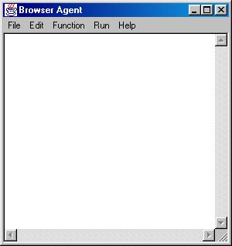
วัตถุประสงค์
เพื่อสร้างบราวเซอร์ที่สามารถโปรแกรมได้โดยภาษาสคริปต์

Slide 5
ขอบเขตของโครงงาน
1. มีภาษาสคริปต์ที่สั่งงานบราวเซอร์ได้
2.สามารถทำงานหลัก ๆ ของบราวเซอร์ทั่ว ๆ ไปได้
3. สามารถสั่งงานโดยอ้างอิงกับเวลาได้
4. สามารถนำการทำงานหลัก ๆ เหล่านี้มาเขียนเป็นคำสั่งพื้นฐานของภาษาสคริปต์ได้

Slide 6
โครงสร้างของโปรแกรม
timer
Communicator
interpreter
script
function

Slide 7
ความสามารถของภาษาสคริปต์
มีการทำงานแบบวนรอบได้ เช่น while, repeat-until
มีการทำงานที่เป็นเงื่อนไข เช่น if , if-else
สามารถสั่งงานโดยอ้างอิงกับเวลาได้
เรียกใช้งาน CGI บนเซิร์ฟเวอร์ได้
จัดการกับ operation ง่าย ๆ ได้
จัดการกับตัวแปรได้

Slide 8
คำสั่งสคริปต์
open();
open(URL);
close;
search(keyword);
news(server,group,sendTo);
161.246.4.3/~s0010892/page(CP,NO,PW,MSG)
161.246.4.3/~s0010892/f2bc(DC,FA)
BACK

Slide 9
Communicator
1. ประยุกต์ใช้งาน HTTP โพรโตคอล
สามารถอ่านไฟล์ HTML มาแสดงได้
สามารถเรียกใช้ CGI ที่ฝั่งเซิร์ฟเวอร์ได้
2. ประยุกต์ใช้งาน NNTP โพรโตคอล
สามารถอ่านข่าวจาก News Server ได้
3. สามารถสั่งงานผ่านโปรแกรม Telnet ได้

Slide 10
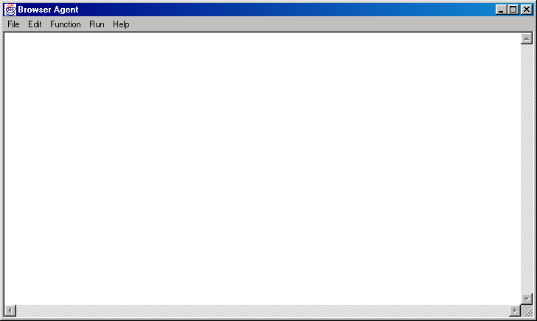
ตัวอย่างสคริปต์และผลลัพธ์การทำงาน
string x;
int y=0;
begin
while ( y<10 ) do
begin
x=161.246.4.3/~s0010892/f2bc(USD,2);
if ( y==0 ) then
begin
11:03#161.246.4.3/~s0010892/page(162,252655,1919,x);
end;
else
begin
161.246.4.3/~s0010892/page(162,252655,1919,x);
end;
y=y+1;
wait(1);
end;
end.

Slide 11
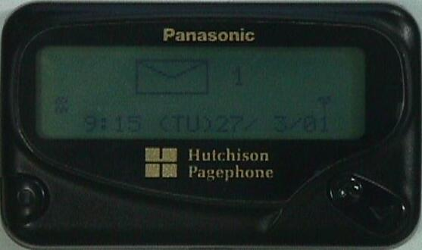

Slide 12
แนวโน้มการพัฒนาโปรแกรมในอนาคต
พัฒนาภาษาสคริปต์ให้มีความซับซ้อนขึ้น เช่น นิยามฟังก์ชันได้
พัฒนาภาษาสคริปต์ให้เป็น programming language
พัฒนาให้เป็น Intelligent Agent

Slide 13

จบการนำเสนอ

